Slide 1


Plan énergie et climat communal (PECC)
La Rippe
Présentation au Conseil Communal
Introduction et avancement du PECC
29 septembre 2025

Slide 2
Déroulé
Introduction : le PECC, c’est quoi (3’)
Calendrier (2’)
Etat des lieux - Principaux résultats (5’)
Prochaines étapes (2’)

Slide 3
Introduction
Le PECC, c’est quoi ?

Slide 4
Le PECC - une démarche
Répondre à l’obligation inscrite dans la constitution par le peuple en juin 2023
Faciliter le déploiement d’un plan climat pour répondre aux enjeux énergétiques et climatiques
Fixer des priorités d’actions de la Municipalité pour
  garantir une qualité de vie à court et moyen terme
  se prémunir contre le réchauffement climatique et les dérèglements qu’il génère
Notes:
un programme lancé par le Canton de Vaud, qui soutient les communes à répondre à leur stratégie climatique.
Le PECC propose aux communes désireuses de passer à l'action un premier pas pour répondre, à leur échelle, aux enjeux énergétiques et climatiques. Il a pour but de faciliter le déploiement de plans climat dans les communes vaudoises. Le PECC devient le fil conducteur pour les décisions en matière d’énergie et de climat pour les années à venir.

Slide 5
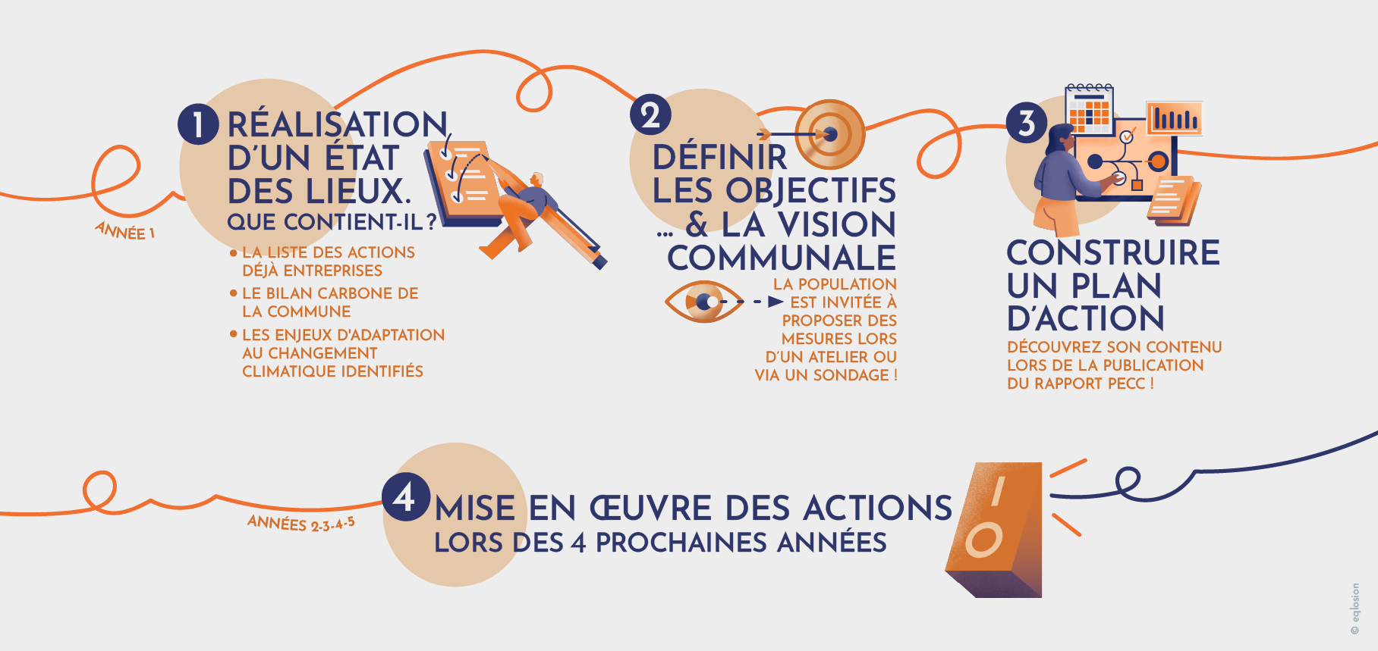
Le PECC - un fil rouge
Notes:
Le PECC et sa mise en œuvre se déploient sur quatre ans. Piloté par eqlosion, en collaboration avec la Municipalité et l'Office de la durabilité du Canton de Vaud, le programme est structuré en plusieurs phases
Année 1 - Rédaction du PECC
Phase 1 : l’état des lieux communal répertorie les démarches déjà entreprises sur les thématiques du PECC et dresse un bilan des émissions de gaz à effet de serre et de la consommation d’énergie du territoire communal et de l’administration
Phase 2 : la vision communale pour 2050 et les objectifs pour 2030 guident le choix des grandes actions. La population est également invitée à donner son avis et ses idées sur ces points au travers d’une démarche participative (sondage, atelier, etc.)
Phase 3 : le plan d’action précise les actions, attribue les priorités et établit le calendrier de mise en œuvre, ainsi que le budget estimé
La rédaction du Plan Énergie et Climat Communal se termine à la fin de la première année.
Années 2, 3 & 4 - Mise en oeuvre des actions
Phase 4 : l’accompagnement et le suivi de la mise en œuvre des actions

Slide 6
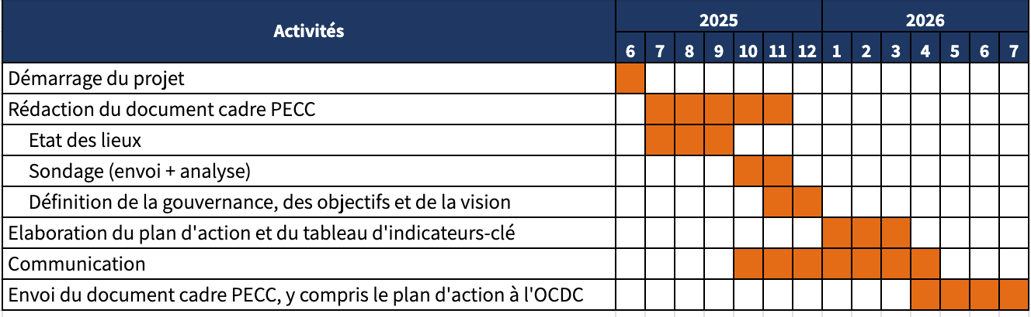
Calendrier intentionnel
Notes:
Calendrier pour La Rippe

Slide 7
Point de situation
Etat des lieux - Principaux résultats

Slide 8
Diagnostic et état des lieux
Sur la base de données issues des outils cantonaux et des informations fournies par la commune, eqlosion a réalisé un diagnostic du territoire communal identifiant :
les enjeux d'adaptation aux changements climatiques
les points forts et les points faibles de la commune en matière d’énergie
le bilan carbone du territoire avec les catégories les plus émettrices
Notes:
Premièrement, c'est de comprendre la réalité du territoire, à l'aide d'un profil énergétique et climatique communal. Cette première étape permet de comprendre ce qui a déjà été mis en place par la commune, d'établir un bilan carbone du territoire et d'identifier les enjeux d'adaptation au changement climatiques sur le territoire.

Slide 9
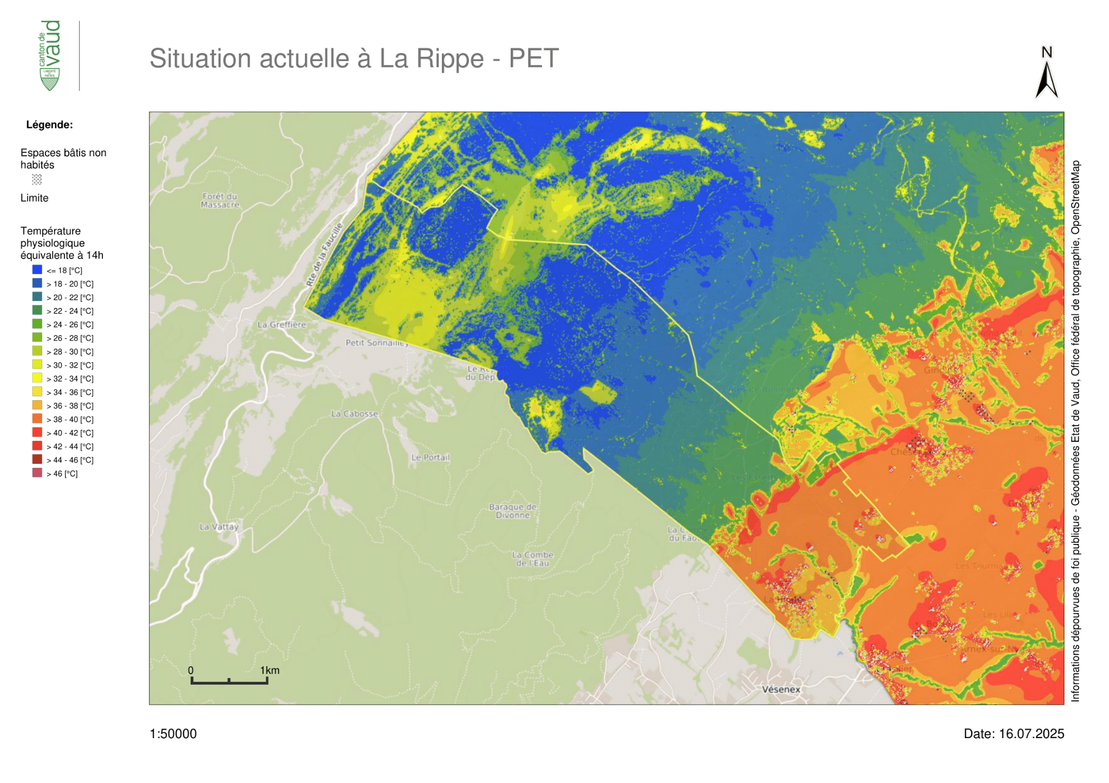
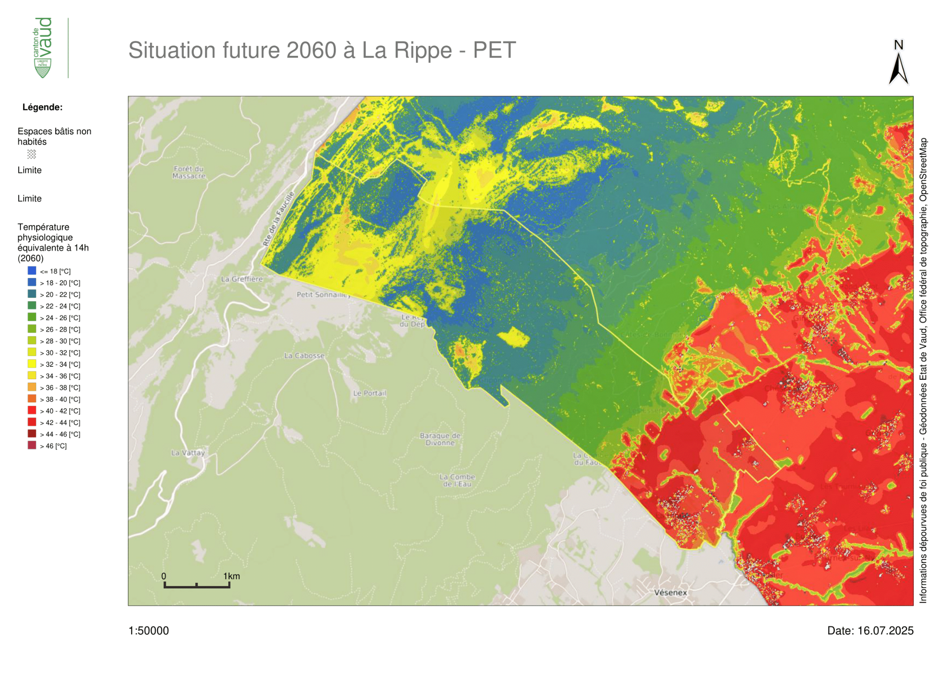
Enjeux d’adaptation
Fortes températures et îlots de chaleur
Ces cartes présentent la température ressentie en plein après-midi (14h00) en prenant en compte des conditions réelles - température, humidité, vent, rayonnement. Selon les projections pour 2060, la température physiologique équivalente (PET) devrait augmenter de 2,5 à 3°C sur l’ensemble du territoire.
Pistes d’amélioration :
Végétalisation des espaces publics et plantation d’arbres
Préservation des surfaces naturelles, des forêts, et aménagement des cours d’eau.
Mise en place d’un plan canicule.
Ressources et cartes : Cartes climatiques : https://www.geo.vd.ch/
Notes:
Ces cartes sont assez explicites, elles montrent la température ressentie actuelle, et en 2060. On voit que ça fait le lien des évolutions climatiques mentionnées juste avant

Slide 10
Profil énergétique
Résumé - points forts et faibles
La commune dispose d’un fort potentiel pour la production d’énergie solaire. Elle couvre 15% de la consommation électrique distribuée sur le territoire. (OFEN).
Le besoin de chaleur pourrait être réduit de 43% de l’énergie consommée sur le territoire pour le chauffage et l’eau chaude sanitaire en effectuant l’assainissement énergétique de tous les bâtiments construits avant l’année 2000.
La consommation moyenne d’électricité par habitant-e, de 4’600 kWh/hab/an, est en dessous de la moyenne cantonale (4’973 kWh/hab/an, 2020).
La commune dispose d’un potentiel pour la biomasse et pour le réseau thermique (CAD)
72 % du chauffage des bâtiments se fait par des énergies fossiles (gaz, mazout) et chauffage électrique direct. Pour comparaison, la moyenne cantonale est de 87 % (2021).
Plus de la moitié du parc immobilier du territoire communal (73%) n’a pas été rénové récemment. (bâtiments avant 2001)
L’énergie hydraulique, géothermique, et éolien présentent peu de potentiel exploitable à La Rippe.
Notes:
La biomasse, c’est tout simplement la matière organique d’origine végétale ou animale qui peut être utilisée comme source d’énergie. Par exemple :
le bois (bûches, plaquettes, granulés/pellets),
les résidus agricoles (paille, noyaux d’olives, coques de fruits),
certaines cultures énergétiques (plantes cultivées pour produire de l’énergie),
ou encore les déchets organiques (restes alimentaires, boues d’épuration).
👉 Comment ça sert à chauffer les habitats ?
On brûle la biomasse (surtout le bois et ses dérivés) dans des chaudières ou des poêles spécialement conçus.
Cette combustion produit de la chaleur, qui peut directement chauffer une pièce (poêle) ou bien chauffer de l’eau envoyée dans un réseau de radiateurs (chaudière à biomasse).
Dans certains cas, on peut aussi produire de la chaleur ET de l’électricité (cogénération).
✅ Les avantages :
Énergie renouvelable (tant qu’on replante ou qu’on gère durablement les ressources).
Souvent locale, donc moins dépendante des énergies fossiles importées.
Peut valoriser des déchets organiques.
⚠️ Les limites :
Ça émet quand même du CO₂ lors de la combustion (mais considéré comme « neutre » si les végétaux repoussent).
Ça produit des particules fines (d’où l’importance d’appareils modernes et performants).
Il faut de la place pour stocker le bois, pellets ou autres.

Slide 11
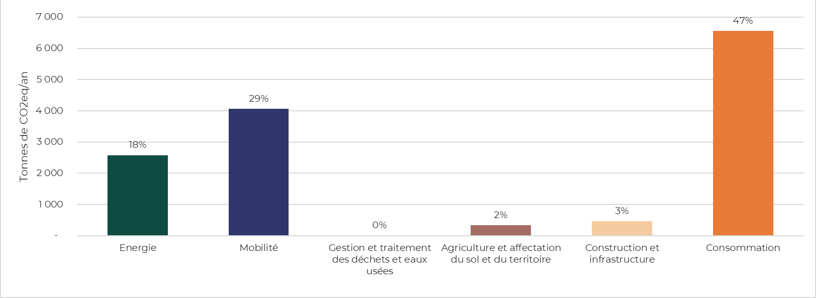
Bilan carbone territorial
Résultats généraux
Émissions totales : 14’000 t CO₂eq
Par habitant-e par an : 11,8 t CO₂eq
correspond à ~ 6 allers-retours GVA-NYC par hab/an.
Le bilan comprend les émissions directes (25 %) et les émissions indirectes (75 %).
Les principales catégories émettrices sont :
  la consommation (47%),
  la mobilité (29 %),
  l’énergie (18 %).
Notes:
Un aller-retour Genève – New York en classe économique émet 2 tonnes d’équivalent CO2 par passager,
Environ 7.4 aller-retour GVA-NYC par an / hab en classe économique ou aller-retour GVA-NYC par an
Cette valeur ne signifie pas que les habitant·es sont directement et exclusivement responsables de ces émissions. En effet, une partie des émissions sont par exemple générées par l’industrie d’importation présente sur le territoire, l’agriculture ou encore par les déplacements de pendulaires externes. Il s’agit d’un indicateur courant divisant les émissions totales de la Commune par la population résidente. Cette valeur permet toutefois une comparaison entre communes et une comparaison avec la moyenne nationale.

Slide 12
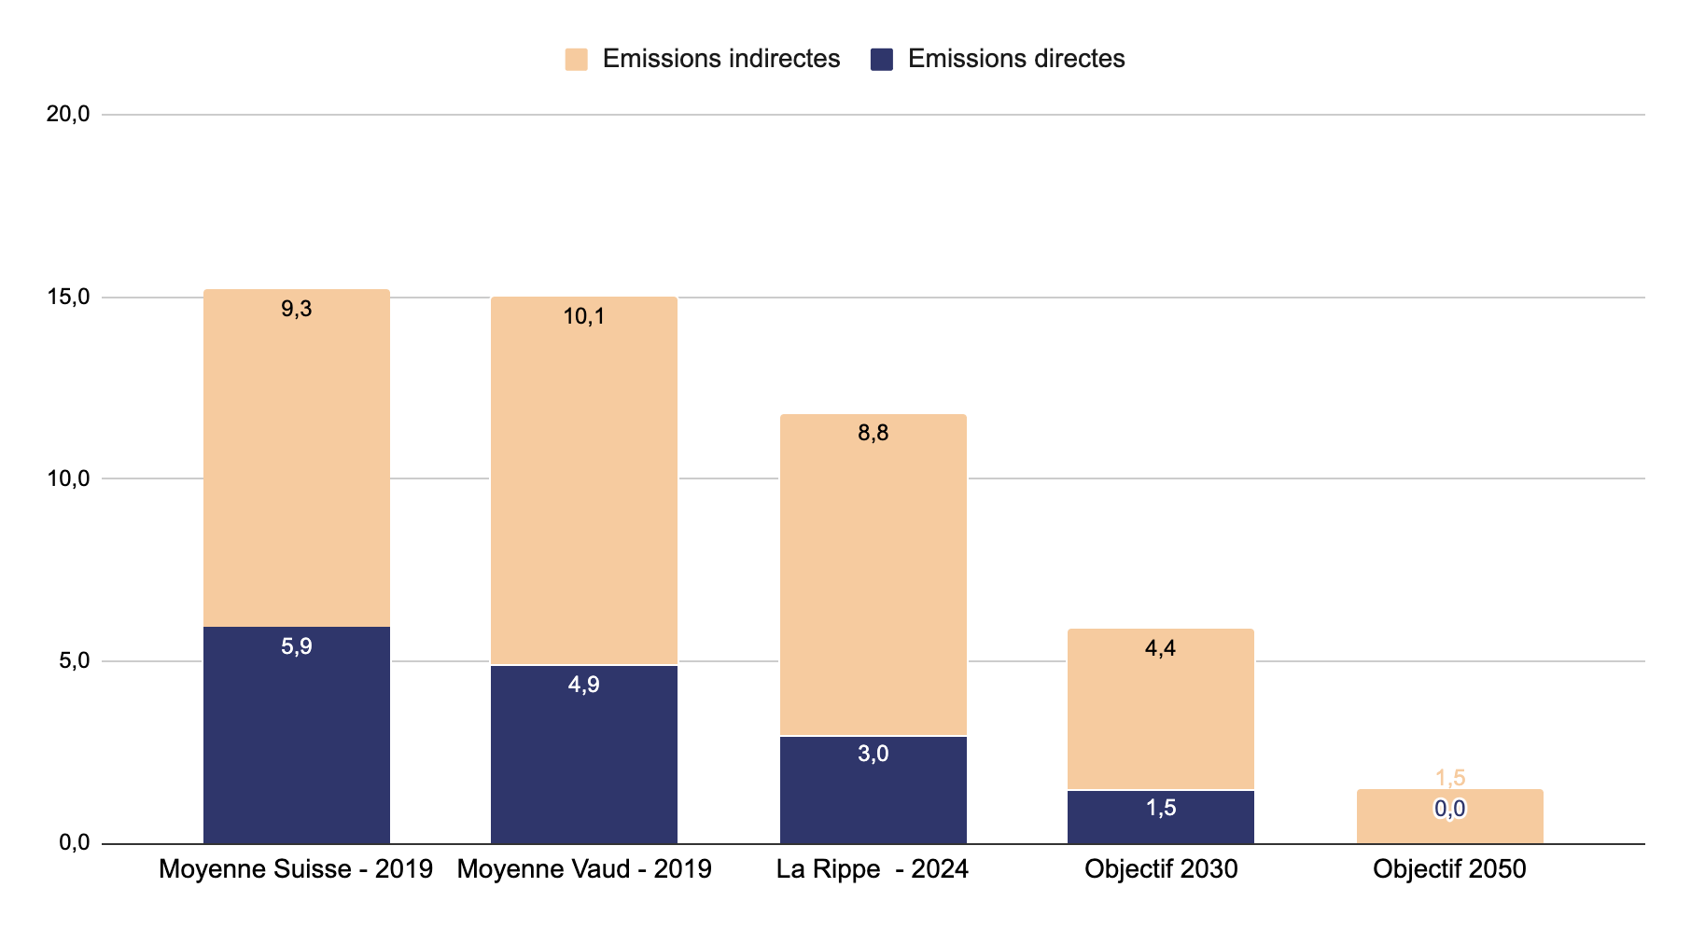
Bilan territoire
Émissions par habitant·e et objectifs 2030-2050
Les efforts de réduction des émissions sont importants afin d’atteindre les objectifs fixés par la communauté internationale (Accord de Paris) ainsi que par la confédération.
-50%
-90%
Notes:
Objectif du net zéro : 1t eq CO2 / hab / an => 3kg co2 par jour !!
Exemple :
soit : 20kg / jour en petite voiture thermique ou 275km en vélo ou 375km en train

Slide 13
Prochaines étapes
Sondage
Rapport
Sélection des actions

Slide 14


Proposition de communication
Notes:
Pour réduire les émissions de gaz à effet de serre et adapter le territoire communal aux conséquences du changement climatique, il est important que nous soyons toutes et tous sensibilisés, mais également impliqués dans la construction de solutions.
En donnant la parole à la population et aux acteurs du territoire, la Commune souhaite susciter l'adhésion et l’engagement, créer une dynamique de changement, capitaliser sur les opportunités, favoriser la cohésion sociale, mais aussi favoriser et encourager la co-création de projets durables pour la Commune et l’identification de mesures concrètes permettant d’alimenter le Plan énergie et climat communal.

Slide 15



23 fiches -> 10 actions min.
Notes:
23 fiches - réparties en 3 thématiques :
1-9 (9): transversal (ex. favoriser la participation et l’engagement de la population, alimentation saine et durable…)
10-16 (7) - énergie / mobilité (ex. zone 30km/h, chemins piétons agréables et sécurisé…)
17-23 (7) - climat (ex. valorisation de l’eau…)

Slide 16
Discussions et questions

Slide 17
Nos coordonnées
www.eqlosion.ch
sophie.reusse@eqlosion.ch
+41 78 607 95 35
christelle.giraud@eqlosion.ch
+41 79 103 78 21

